Slide 1

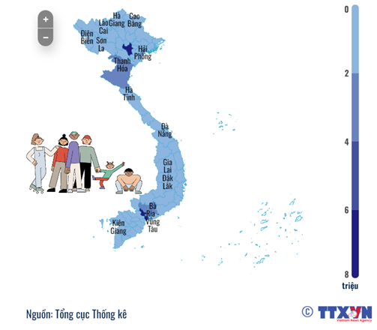




Chuyên gia hình ảnh
Đặt tên cho 4 bức tranh bên
Gợi ý: Đây là những vấn đề bất cập của dân số Việt Nam
1
2
3
4

Slide 2

Chuyên gia hình ảnh
1
Đông, tăng nhanh
2
Mất cân bằng giới tính
Đặt tên cho 4 bức tranh bên
Gợi ý: Đây là những vấn đề bất cập của dân số Việt Nam
3
Già hóa
4
Phân bố không đều
Notes:
Dân số là tổng số lượng người sống trong một khu vực cụ thể, quốc gia hoặc toàn cầu tại một thời điểm nhất định. Đây là một yếu tố quan trọng trong địa lý, kinh tế và xã hội, và thông tin về dân số thường được sử dụng để đánh giá sự phát triển, quản lý tài nguyên, và dự đoán xu hướng trong tương lai.
Xem xét mối quan hệ Dân số và Phát triển có thể thấy, bản thân dân số mang trong nó những chiều cạnh liên quan chặt chẽ tới tăng trưởng kinh tế, phát triển xã hội và bền vững về môi trường. Những biến đổi về quy mô, cơ cấu và phân bố dân số chính là sự thay đổi những chiều cạnh về dân số – kinh tế, dân số – xã hội và dân số – môi trường liên quan đến các mục tiêu phát triển bền vững.

Slide 3






Chương 2. Địa lí dân cư
BÀI 6. DÂN SỐ việt nam
1
Đông, tăng nhanh
2
Mất cân bằng giới tính
3
Già hóa
4
Phân bố không đều

Slide 4



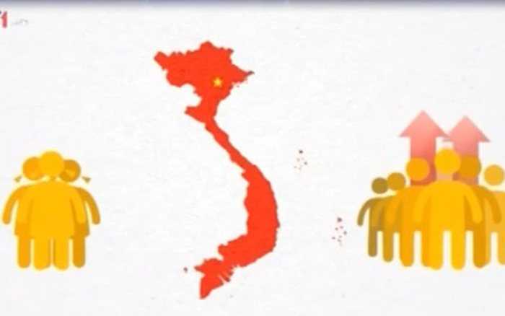
BÀI 6. DÂN SỐ việt nam
Trình bày được đặc điểm dân số, phân tích các thế mạnh và hạn chế về dân số.
2
1
Nêu được chiến lược và giải pháp phát triển dân số, liên hệ được một số vấn đề dân số ở địa phương.
MỤC TIÊU
BÀI HỌC
Sử dụng được atlat địa lí Việt Nam, bản đồ dân cư Việt Nam, số liệu thống kê để nhận xét, giải thích về đặc điểm dân số Việt Nam.
Giải thích được một số vấn đề thực tế liên quan đến dân số nước ta.

Slide 5


BÀI 6. DÂN SỐ việt nam
Đặc điểm dân số
1. Quy mô và gia tăng dân số
2. Cơ cấu dân số
3. Phân bố dân cư
NỘI DUNG
Thế mạnh và hạn chế về dân số
1. Thế mạnh
2. Hạn chế
Chiến lược phát triển dân số
1. Mục tiêu chiến lược
2. Giải pháp

Slide 6
BÀI 7. DÂN SỐ
I. Đặc điểm dân số
II. THẾ MẠNH VÀ HẠN CHẾ VỀ DÂN SỐ
III. Chiến lược dân số
NỘI DUNG

Slide 7
BÀI 7. DÂN SỐ
I. Đặc điểm dân số
II. THẾ MẠNH VÀ HẠN CHẾ VỀ DÂN SỐ
III. Chiến lược dân số
CHUYỂN GIÁO NHIỆM VỤ
8 nhóm chia thành 2 cụm thảo luận:
Trạm 1: QUY MÔ VÀ GIA TĂNG DÂN SỐ
Trạm 2: CƠ CẤU DÂN SỐ THEO TUỔI VÀ GIỚI TÍNH
Trạm 3: CƠ CẤU DÂN SỐ THEO DÂN TỘC VÀ TRÌNH ĐỘ HỌC VẤN
Trạm 4: PHÂN BỐ DÂN CƯ
NỘI DUNG
CỤM 1
CỤM 2
Các nhóm thực hiện nhiệm vụ tại mỗi trạm và di chuyển theo sơ đồ bố trí.
TRẠM 1
TRẠM 2
TRẠM 3
TRẠM 4
TRẠM 1
TRẠM 2
TRẠM 3
TRẠM 4
Thời gian: 10 phút/trạm; di chuyển sang trạm 30 giây

Slide 8

BÀI 7. DÂN SỐ
I. Đặc điểm dân số
II. THẾ MẠNH VÀ HẠN CHẾ VỀ DÂN SỐ
III. Chiến lược dân số
Trạm 1: QUY MÔ VÀ GIA TĂNG DÂN SỐ
Quy mô dân số: https://bom.so/prcFyf, https://bom.so/CyNkOO
Dựa vào hình 6.1 và thông tin trong bài, hãy:
- Trình bày quy mô và tình hình gia tăng dân số ở nước ta
- Phân tích những thuận lợi và khó khăn về dân số đối với sự phát triển kinh tế xã hội đất nước
CỤM 1
CỤM 2
TRẠM 1
TRẠM 2
TRẠM 3
TRẠM 4
TRẠM 1
TRẠM 2
TRẠM 3
TRẠM 4
NỘI DUNG
PHIẾU HỌC TẬP TRẠM 1
Số dân và TỈ LỆ GIA TĂNG DÂN SỐ của nước ta
GIAI ĐOẠN 1979 -2021
Triệu người
%
1. Đặc điểm | Thuận lợi | Khó khăn
Quy mô dân số
Tình hình gia tăng
Hình 7.1_Nguồn: Tổng cục Thống kê, 2022

Slide 9

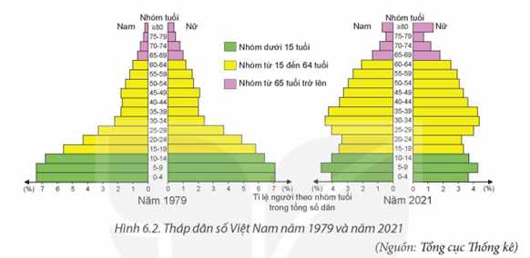
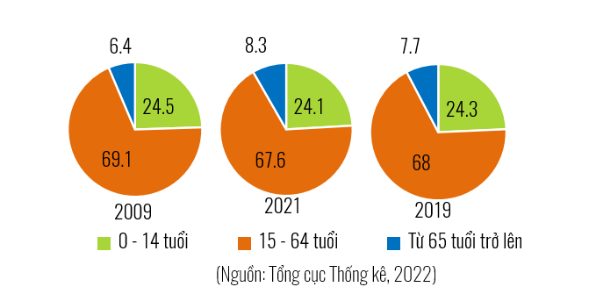
BÀI 7. DÂN SỐ
I. Đặc điểm dân số
II. THẾ MẠNH VÀ HẠN CHẾ VỀ DÂN SỐ
III. Chiến lược dân số
Trạm 2: CƠ CẤU DÂN SỐ THEO TUỔI VÀ GIỚI TÍNH
Dựa vào thông tin trong bài và kiến thức cập nhật, hãy
- Trình bày đặc điểm cơ cấu dân số theo tuổi và giới tính ở nước ta.
- Giải thích sự thay đổi cơ cấu dân số theo tuổi và giới tính nước ta.
PHIẾU HỌC TẬP TRẠM 2
Cơ cấu dân số: https://bom.so/rlANSl, dân số vàng https://bom.so/tvlVyR, https://bom.so/ndo2ka
2. Cơ cấu dân số | a. Theo tuổi | b. Theo giới tính
Hiện trạng
Nguyên nhân
CƠ CẤU DÂN SỐ THEO NHÓM TUỔI NƯỚC TA, GIAI ĐOẠN 2009 – 2021

Slide 10


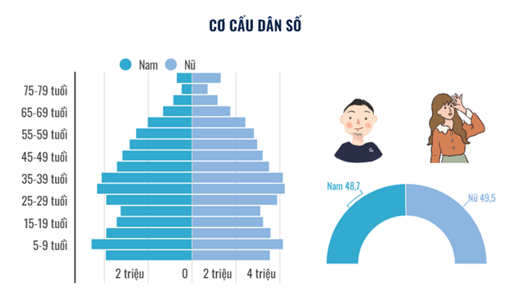
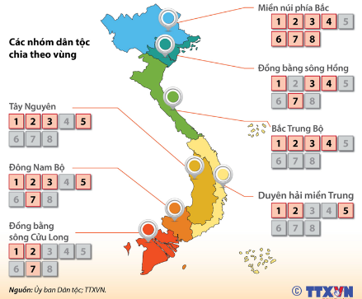
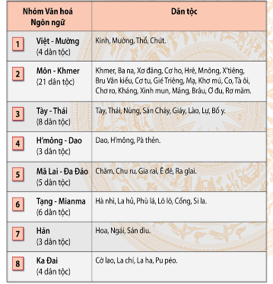
BÀI 7. DÂN SỐ
I. Đặc điểm dân số
II. THẾ MẠNH VÀ HẠN CHẾ VỀ DÂN SỐ
III. Chiến lược dân số
Trạm 3: CƠ CẤU DÂN SỐ THEO DÂN TỘC VÀ TRÌNH ĐỘ HỌC VẤN
Dựa vào thông tin trong bài và kiến thức cập nhật, hãy
- Trình bày đặc điểm cơ cấu dân số theo dân tộc và trình độ học vấn ở nước ta.
- Giải thích sự thay đổi cơ cấu dân số theo dân tộc và trình độ học vấn ở nước ta.
CỤM 2
NỘI DUNG
PHIẾU HỌC TẬP TRẠM 3
2. Cơ cấu dân số | Theo dân tộc | Theo trình độ học vấn
Hiện trạng
Thế mạnh
Hạn chế

Slide 11
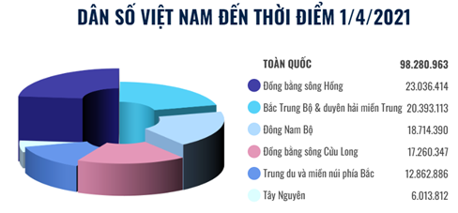
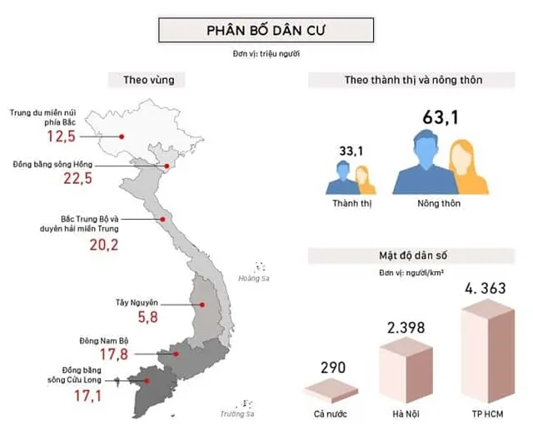
BÀI 7. DÂN SỐ
I. Đặc điểm dân số
II. THẾ MẠNH VÀ HẠN CHẾ VỀ DÂN SỐ
III. Chiến lược dân số
Trạm 4: PHÂN BỐ DÂN CƯ
Dựa vào hình sau và thông tin trong bài và kiến thức cập nhật, hãy trình bày đặc điểm phân bố dân cư nước ta.
CỤM 2
NỘI DUNG
Mật độ dân số: https://bom.so/S3C0n3
PHIẾU HỌC TẬP TRẠM 4
3. Phân bố dân cư | Đặc điểm
Mật độ
Tỉ lệ dân thành thị, nông thôn
Hạn chế

Slide 12
BÀI 7. DÂN SỐ
I. Đặc điểm dân số
II. THẾ MẠNH VÀ HẠN CHẾ VỀ DÂN SỐ
III. Chiến lược dân số
CỤM 2
STT | TIÊU CHÍ ĐÁNH GIÁ SẢN PHẨM TRẠM … (điểm số đánh giá trên thang điểm 10) | ĐIỂM
 |  | 10
1 | Giới thiệu tên Trạm (tên nhóm, thành viên) | … /1
2 | Nội dung (súc tích, đầy đủ, rõ ràng, cập nhật số liệu mới). | … /2
3 | Sáng tạo, có đầu tư | … /2
4 | Bố cục (hài hòa, thẩm mỹ, trực quan…) | … /2
5 | Trình bày lưu loát, tự tin, đúng thời gian | … /2
6 | Có sự phối hợp các thành viên. | … /1
TỔNG ĐIỂM |  | … /10
TRẠM 1
TRẠM 2
TRẠM 3
TRẠM 4
TRẠM 1
TRẠM 2
TRẠM 3
TRẠM 4
NỘI DUNG

Slide 13
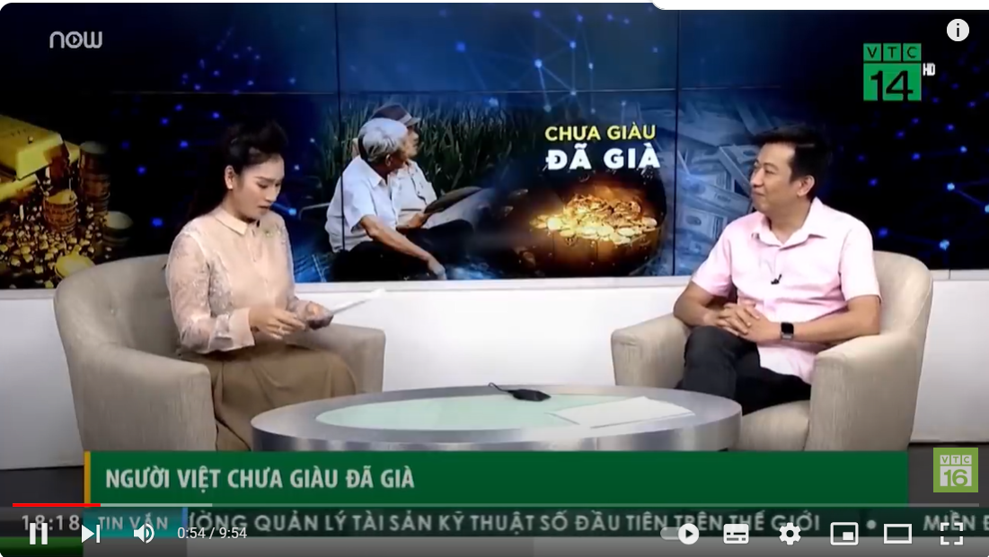
I. Đặc điểm dân số
II. THẾ MẠNH VÀ HẠN CHẾ VỀ DÂN SỐ
III. Chiến lược dân số
Em có biết
https://www.youtube.com/watch?v=VJRTyWUfTV4

Slide 14
I. Đặc điểm dân số
II. THẾ MẠNH VÀ HẠN CHẾ VỀ DÂN SỐ
III. Chiến lược dân số
Trạm 1: QUY MÔ VÀ GIA TĂNG DÂN SỐ
PHIẾU HỌC TẬP TRẠM 1
1. Đặc điểm |  | Thuận lợi | Khó khăn
Quy mô dân số | - Quy mô lớn: 98,5 triệu người (2021) (thứ 3 ĐNA, thứ 8 châu Á, thứ 15 trên TG) - Hàng triệu kiều bào đang định cư ở nước ngoài - Quy mô dân số tăng nhưng chậm lại | Nguồn lao động dồi dào Thị trường tiêu thụ rộng lớn | Gây sức ép đến sự phát triển KT, giải quyết các vấn đề XH và MT
Tình hình gia tăng | - 1979 - 2021: tỉ lệ tăng dân số giảm 1,22% - NN: nhờ chính sach dân số phù hợp và chiến lược phát triển KT-XH.

Slide 15

I. Đặc điểm dân số
II. THẾ MẠNH VÀ HẠN CHẾ VỀ DÂN SỐ
III. Chiến lược dân số
Trạm 2: CƠ CẤU DÂN SỐ THEO TUỔI VÀ GIỚI TÍNH
PHIẾU HỌC TẬP TRẠM 2
2. Cơ cấu dân số | a. Theo tuổi | b. Theo giới tính
Hiện trạng | - Đang biến đổi nhanh chóng: giảm tỉ lệ nhóm trẻ em, tăng tỉ lệ nhóm cao tuổi; - Đang có cơ cấu dân số vàng nhưng bước vào thời kỳ già hóa dân số | - Tỉ lệ giới tính khá cân bằng - Tuy nhiên, chênh lệch tỉ lệ giới tính khi sinh
Nguyên nhân | Do mức sinh giảm, tuổi thọ tăng | - Tâm lí XH, chính sách phát triển dân số

Slide 16
I. Đặc điểm dân số
II. THẾ MẠNH VÀ HẠN CHẾ VỀ DÂN SỐ
III. Chiến lược dân số
Trạm 3: CƠ CẤU DÂN SỐ THEO DÂN TỘC VÀ TRÌNH ĐỘ HỌC VẤN
PHIẾU HỌC TẬP TRẠM 3
2. Cơ cấu dân số | Theo thành phần dân tộc | Theo trình độ học vấn
Hiện trạng | - Có 54 dân tộc cùng sinh sống + Nhiều nhất là DT kinh (>85%) + DT thiểu số (gần 15%) - Sinh sống đan xen nhau | - Trình độ học vấn đang được nâng cao: + Tỉ lệ biết chữ: 95,7% (2021) + Số năm đi học trung bình: > 9,1 năm
Thế mạnh | - Phong phú, đặc sắc về văn hóa, đa dạng ngành nghề truyền thống; - Đoàn kết, mang lại lợi thế trong xây dựng và phát triển đất nước | Nâng cao trình độ dân trí; Chất lượng cuộc sống được cải thiện
Hạn chế | - Có sự chênh lệch trình độ phát triển KT-XH giữa các dân tộc; - Việc bảo tồn và phát huy các giá trị truyền thống khó khăn | Có sự khác biệt đáng kể giữa thành thị và nông thôn và giữa các vùng

Slide 17
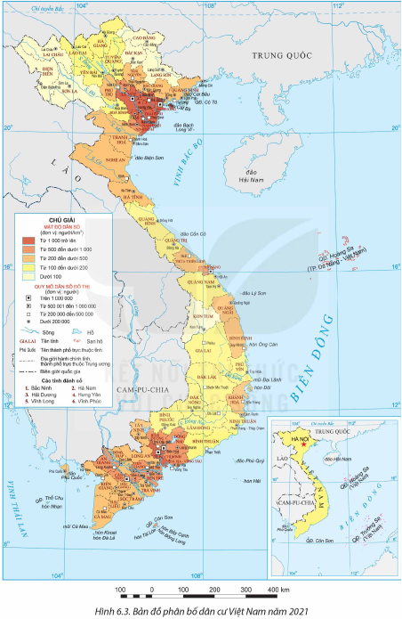
I. Đặc điểm dân số
II. THẾ MẠNH VÀ HẠN CHẾ VỀ DÂN SỐ
III. Chiến lược dân số
Trạm 4: PHÂN BỐ DÂN CƯ
PHIẾU HỌC TẬP TRẠM 4
3. Phân bố dân cư | Đặc điểm
Mật độ | - Mật độ: 297 người/km² (2021), cao gấp 5 lần trung bình TG - Có sự khác nhau giữa: + Giữa đồng bằng và miền núi (d/c) + Giữa thành thị và nông thôn (d/c) + Giữa các vùng kinh tế (d/c)
Tỉ lệ dân thành thị, nông thôn | - Có nhiều thay đổi trong nhiều thập kỷ qua - Tỉ lệ dân thành thị không ngừng tăng
Hạn chế | - Phân bố không đều và chưa hợp lí → gây khó khăn trong khai thác tài nguyên, giải quyết việc làm….

Slide 18
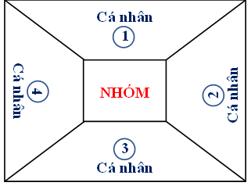
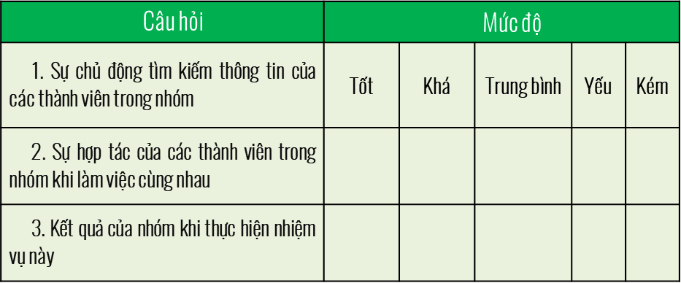


I. Đặc điểm dân số
II. THẾ MẠNH VÀ HẠN CHẾ VỀ DÂN SỐ
III. Chiến lược dân số
CHUYỂN GIÁO NHIỆM VỤ
PHIẾU HỌC TẬP
Hình thành nhóm “Chuyên gia thẩm định dân số”
Thảo luận theo “kỹ thuật khăn trải bàn”:
Nội dung: Dân số là nguồn lực quan trọng để phát triển đất nước nhưng cũng là vấn đề thách thức của nước ta hiện nay. Bằng sự hiểu biết, hãy làm rõ nhận định trên.
Thời gian: ……. phút
Thế mạnh | Hạn chế
TIÊU CHÍ ĐÁNH GIÁ HOẠT ĐỘNG NHÓM
Cá nhân
Chia sẻ
Thống nhất

Slide 19
I. Đặc điểm dân số
II. THẾ MẠNH VÀ HẠN CHẾ VỀ DÂN SỐ
III. Chiến lược dân số
PHIẾU HỌC TẬP
Thế mạnh | Hạn chế
- Quy mô lớn → thị trường lớn → thúc đẩy KT-XH → hấp dẫn đầu tư - Cơ cấu dân số vàng → lao động dồi dào - Mức sinh thấp, dân số tăng chậm → nâng cao chất lượng dân số và cuộc sống. | - Quy mô lớn, tăng → thách thức các vấn đề ANLT, ASXH, .. - Số lượng người cao tuổi tăng → tăng chi phí ASXH, y tế... - Phân bố không đều → khó khăn phân công lao động và sử dụng tài nguyên thiên nhiên

Slide 20


Em có biết
I. Đặc điểm dân số
II. THẾ MẠNH VÀ HẠN CHẾ VỀ DÂN SỐ
III. Chiến lược dân số
“Kiến tha nhanh về tổ”
Luật chơi:
Có 2 thùng chứa: “Chiến lược” và “Giải pháp”.
Chia 2 dãy lớp, mỗi dãy nhận một hộp chứa (gồm thẻ “Chiến lược và thẻ “Giải pháp”)
Trong vòng 1 phút 30 giây, chọn các thẻ kiến thức bỏ vào thùng chứa tương ứng.
Cụm thắng: hoàn thành sớm nhất và đúng nhiều thẻ nhất
Cụm thua: báo cáo lại nội dung bài học
Hiệu lệnh chơi: “Bắt đầu”
Notes:
- Bước 1: Hai cụm trưởng lên bắt thăm thùng chứa.
- Bước 2: Cả 2 cụm cùng nhận hộp kiến thức.
- Bước 3. Sau khi nghe hiệu lệnh “Bắt đầu” của GV, 2 cụm cùng mở hộp kiến thức và chọn thẻ phù hợp, bỏ vào thùng chứa của mình đến khi kết thúc trò chơi.

Slide 21

Em có biết
I. Đặc điểm dân số
II. THẾ MẠNH VÀ HẠN CHẾ VỀ DÂN SỐ
III. Chiến lược dân số
“Kiến tha nhanh về tổ”
1. Mục tiêu
2. Giải pháp

Slide 22
Em có biết
I. Đặc điểm dân số
II. THẾ MẠNH VÀ HẠN CHẾ VỀ DÂN SỐ
III. Chiến lược dân số
1. Mục tiêu
2. Giải pháp
Duy trì mức sinh thay thế, giảm chênh lệch mức sinh.
Hoàn thiện chính sách, pháp luật dân số.
Bảo vệ và phát triển dân số các dân tộc thiểu số
Đẩy mạnh giáo dục, truyền thông về dân số và phát triển.
Đưa tỉ số giới tính khi sinh về mức cân bằng tự nhiên
Duy trì cơ cấu dân số theo nhóm tuổi hợp lí
Phát triển mạng lưới và nâng cao chất lượng dịch vụ về dân số.
Nâng cao chất lượng dân số, phát huy tối đa lợi thế cơ cấu dân số vàng, thích ứng với già hoá dân số.
Bảo đảm đủ nguồn lực cho công tác dân số.
Thúc đẩy phân bố dân cư hợp lí và đảm bảo an ninh quốc phòng,
Tăng cường hợp tác khu vực, quốc tế trong lĩnh vực dân số.
Hoàn thành cơ sở dữ liệu quốc gia, đẩy mạnh lồng ghép dân số - xây dựng - triển kinh tế – xã hội.

Slide 23
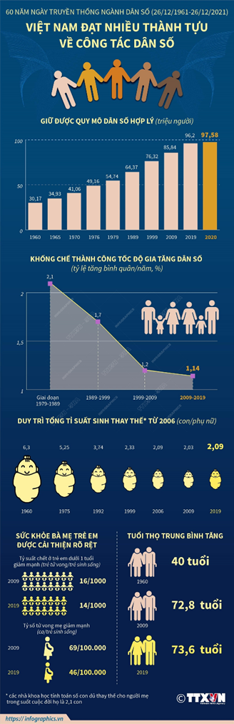
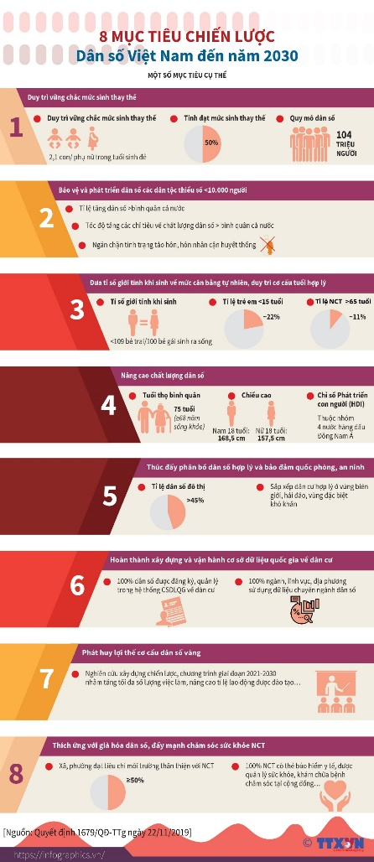

I. Đặc điểm dân số
II. THẾ MẠNH VÀ HẠN CHẾ VỀ DÂN SỐ
III. Chiến lược dân số
Em có biết

Slide 24
I. Đặc điểm dân số
II. THẾ MẠNH VÀ HẠN CHẾ VỀ DÂN SỐ
III. Chiến lược dân số
Em có biết

Slide 25
I. Đặc điểm dân số
II. THẾ MẠNH VÀ HẠN CHẾ VỀ DÂN SỐ
III. Chiến lược dân số
Em
có biết

Slide 26

I. Đặc điểm dân số
II. Chiến lược và giải pháp phát triển dân số
LUYỆN TẬP
TRÒ CHƠI GHÉP HÌNH
Luật chơi:
Có 6 câu hỏi, tương ứng 6 mảnh ghép.
Chọn ngẫu nhiên câu hỏi, trả lời đúng mảnh ghép hiện ra và nhận mảnh ghép, trả lời sai mất lượt.
Lần lượt trả lời 6 câu, nhận được mảnh ghép và xếp lại thành bức tranh trong vòng 30 giây.

Slide 27


Câu 5. Ở nước ta, trong thời gian qua mức gia tăng dân số có giảm, nguyên nhân quan trọng nhất là do
A. dân số già, số người trong độ tuổi sinh đẻ ngày càng ít.
B. đời sống chưa cao, người dân muốn ổn định kinh tế.
C. áp lực của công việc, một số người không muốn sinh con.
D. thực hiện tốt chính sách dân số kế hoạch hoá gia đình.
Câu 6. Giải pháp nào sau đây không thuộc về giải pháp phát triển dân số ở nước ta?
A. Thực hiện cơ chế lồng ghép các yếu tố dân số trong kế hoạch phát triển của từng ngành kinh tế.
B. Thực hiện chính sách dân số phù hợp với tình hình phát triển kinh tế - xã hội đất nước.
C. Thống nhất thị trường lao động phát triển theo hướng linh hoạt, hiện đại, hiệu quả và hội nhập.
D. Ứng dụng công nghệ hiện đại góp phần xây dựng con người Việt Nam phát triển toàn diện
Câu 4. Ảnh hưởng lớn nhất của sự phân bố dân cư chưa hợp lí của nước ta là
A. khó khăn cho vấn đề giải quyết việc làm ở các vùng đông dân.
B. gây lãng phí tài nguyên ở các vùng thưa dân.
C. gia tăng các vấn đề về xã hội ở các vùng đông dân.
D. khai thác tài nguyên và sử dụng lao động chưa hợp lí.
Câu 3. Nhận định nào sau đây đúng nhất về đặc điểm dân số phân theo thành thị và nông thôn ở nước ta hiện nay?
A. Tỉ lệ dân nông thôn tăng nhanh.
B. Tỉ lệ dân thành thị lớn hơn nông thôn.
C. Tỉ lệ dân thành thị tăng nhưng còn thấp.
D. Tỉ lệ dân thành thị và nông thôn ít chênh lệch.
Câu 1. Đây là biểu hiện của cơ cấu dân số trẻ
A. độ tuổi từ 0 – 14 chiếm tỉ lệ cao và ngày càng tăng.
B. độ tuổi từ 0 - 14 chiếm tỉ lệ thấp và ngày càng giảm.
C. độ tuổi từ 60 trở lên chiếm tỉ lệ cao và ngày càng tăng.
D. tuổi thọ trung bình của nước ta ngày càng tăng.
Câu 2. Nguyên nhân quan trọng nhất dẫn đến tình trạng mất cân bằng giới tính ở Việt Nam cao là do
A. chính sách dân số cùng với tư tưởng trọng nam kinh nữ.
B. tác động của nền kinh tế nông nghiệp cần nhiều con trai.
C. tiến bộ về kĩ thuật y tế trong lựa chọn thai nhi.
D. tâm lí xã hội người Việt Nam thích đông con.
Game
Ghép hình
1
2
3
4
5
6
2
8
0
6

Slide 28
Game
Ghép hình
2
8
0
6

Slide 29

I. Đặc điểm dân số
II. Chiến lược và giải pháp phát triển dân số
VẬN DỤNG
Viết báo cáo ĐIỀU TRA DÂN SỐ TẠI ĐỊA PHƯƠNG SINH SỐNG
Gợi ý:
Đơn vị điều tra: ấp, tổ, xóm…
Thời gian điều tra
Tình hình dân số: tổng quy mô dân số, tình hình gia tăng, cơ cấu tuổi, giới tính, cơ cấu lao động, số người bỏ học, tuổi thọ trung bình, có bao nhiêu gia đình vi phạm kế hoạch hóa gia đình? vv…
Phân tích và dự báo quá trình phát triển dân số trong 5 năm sau.
Đề xuất các giải pháp phát triển dân số ở địa phương.
HS liên hệ địa phương, xin số liệu thống kê làm báo cáo ở nhà.
Thời hạn nộp: 1 tuần

Slide 30







Thank You

Slide 31
